Slide 1
Chào mừng quý thầy, cô về dự giờ lớp 4A
Môn TẬP ĐỌC
Giáo viên: Khổng Thu Hiền

Slide 2


Khởi động
Trăng ơi… từ đâu đến?
Nêu nội dung bài thơ
Bài thơ thể hiện tình cảm yêu mến, sự gần gũi với trăng và tình yêu quê hương, đất nước của nhà thơ.

Slide 3

HOẠT ĐỘNG KHÁM PHÁ

Slide 4



Thứ hai ngày 17 tháng 4 năm 2023
Tập đọc
Hơn một nghìn ngày vòng quanh trái đất
Sgk trang 114
NÀM

Slide 5


I. Luyện đọc

Slide 6

Hơn một nghìn ngày vòng quanh trái đất
Ngày 20 tháng 9 năm 1519, từ cửa biển Xê-vi-la nước Tây Ban Nha, có năm chiếc thuyền lớn giong buồm ra khơi. Đó là hạm đội do Ma-gien-lăng chỉ huy, với nhiệm vụ khám phá con đường trên biển dẫn đến những vùng đất mới.
Vượt Đại Tây Dương, Ma-gien-lăng cho đoàn thuyền đi dọc theo bờ biển Nam Mĩ. Tới gần mỏm cực nam thì phát hiện một eo biển dẫn tới một đại dương mênh mông. Thấy sóng yên biển lặng, Ma-gien-lăng đặt tên cho đại dương mới tìm được là Thái Bình Dương.
Thái Bình Dương bát ngát, đi mãi chẳng thấy bờ. Thức ăn cạn, nước ngọt hết sạch. Thủy thủ phải uống nước tiểu, ninh nhừ giày và thắt lưng da để ăn. Mỗi ngày có vài ba người chết phải ném xác xuống biển. May sao, gặp một hòn đảo nhỏ, được tiếp tế thức ăn và nước ngọt. Đoàn thám hiểm ổn định được tinh thần.
Đoạn đường từ đó có nhiều đảo hơn. Không phải lo thiếu thức ăn, nước uống nhưng lại nảy sinh những khó khăn mới. Trong một trận giao tranh với dân đảo Ma-tan, Ma-gien-lăng đã bỏ mình, không kịp nhìn thấy kết quả công việc mình làm.
Những thủy thủ còn lại tiếp tục vượt Ấn Độ Dương tìm đường trở về châu Âu. Ngày 8 tháng 9 năm 1522, đoàn thám hiểm chỉ còn một chiếc thuyền với mười tám thủy thủ sống sót cập bờ biển Tây Ban Nha.
Chuyến đi đầu tiên vòng quanh thế giới của Ma-gien-lăng kéo dài 1083 ngày, mất bốn chiếc thuyền lớn với gần hai trăm người bỏ mạng dọc đường. Nhưng đoàn thám hiểm đã hoàn thành sứ mạng, khẳng định trái đất hình cầu, phát hiện Thái Bình Dương và nhiều vùng đất mới.
Theo TRẦN DIỆU TẦN và ĐỖ THÁI

Slide 7
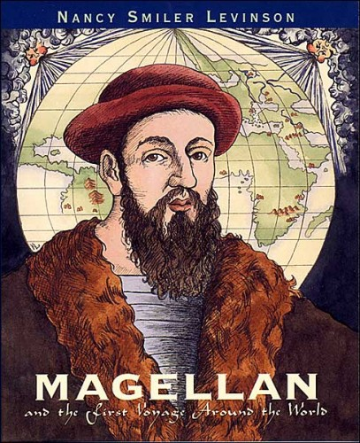
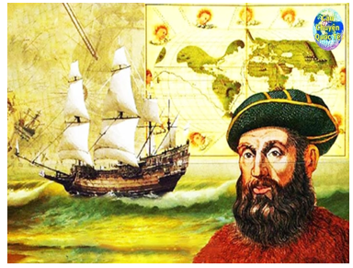
Ma-gien-lăng sinh năm (1480 – 1521) là người đã thực hiện chuyến đi đầu tiên vòng quanh thế giới bằng đường biển từ năm 1519 đến năm 1522. Nhà thám hiểm người Bồ Đào Nha (Ma-gien-lăng) được cho là người đầu tiên đi vòng quanh thế giới qua đường biển, nhưng trên thực tế thì hành trình của ông hơi phức tạp một chút. Ông khởi hành vào tháng 9 năm 1519, với nỗ lực lớn nhằm tìm ra một tuyến đường biển đi từ phương Tây tới vùng Đông Ấn giàu hương liệu, mà ngày nay là vùng Indonesia.

Slide 8
6
Bài này được chia làm … đoạn.
Đoạn 1: Từ đầu đến … vùng đất mới.
Đoạn 2: Tiếp từ Vượt Đại Tây Dương … Thái Bình Dương.
Đoạn 3: Tiếp từ Thái Bình Dương … tinh thần.
Đoạn 4: Tiếp từ Đoạn đường … mình làm.
Đoạn 5: Tiếp từ Những thủy thủ… Tây Ban Nha.
Đoạn 6: Phần còn lại.

Slide 9





Đọc nối tiếp đoạn lần 1

Slide 10
Hơn một nghìn ngày vòng quanh trái đất
Ngày 20 tháng 9 năm 1519, từ cửa biển Xê-vi-la nước Tây Ban Nha, có năm chiếc thuyền lớn giong buồm ra khơi. Đó là hạm đội do Ma-gien-lăng chỉ huy, với nhiệm vụ khám phá con đường trên biển dẫn đến những vùng đất mới.
Vượt Đại Tây Dương, Ma-gien-lăng cho đoàn thuyền đi dọc theo bờ biển Nam Mĩ. Tới gần mỏm cực nam thì phát hiện một eo biển dẫn tới một đại dương mênh mông. Thấy sóng yên biển lặng, Ma-gien-lăng đặt tên cho đại dương mới tìm được là Thái Bình Dương.
Thái Bình Dương bát ngát, đi mãi chẳng thấy bờ. Thức ăn cạn, nước ngọt hết sạch. Thủy thủ phải uống nước tiểu, ninh nhừ giày và thắt lưng da để ăn. Mỗi ngày có vài ba người chết phải ném xác xuống biển. May sao, gặp một hòn đảo nhỏ, được tiếp tế thức ăn và nước ngọt. Đoàn thám hiểm ổn định được tinh thần.
Đoạn đường từ đó có nhiều đảo hơn. Không phải lo thiếu thức ăn, nước uống nhưng lại nảy sinh những khó khăn mới. Trong một trận giao tranh với dân đảo Ma-tan, Ma-gien-lăng đã bỏ mình, không kịp nhìn thấy kết quả công việc mình làm.
Những thủy thủ còn lại tiếp tục vượt Ấn Độ Dương tìm đường trở về châu Âu. Ngày 8 tháng 9 năm 1522, đoàn thám hiểm chỉ còn một chiếc thuyền với mười tám thủy thủ sống sót cập bờ biển Tây Ban Nha.
Chuyến đi đầu tiên vòng quanh thế giới của Ma-gien-lăng kéo dài 1083 ngày, mất bốn chiếc thuyền lớn với gần hai trăm người bỏ mạng dọc đường. Nhưng đoàn thám hiểm đã hoàn thành sứ mạng, khẳng định trái đất hình cầu, phát hiện Thái Bình Dương và nhiều vùng đất mới.
Theo TRẦN DIỆU TẦN và ĐỖ THÁI

Slide 11
Luyện đọc khó
Xê-vi-la
Ma-gien-lăng
Ma-tan
giong buồm
bát ngát

Slide 12
Luyện đọc
Đó là hạm đội do Ma-gien-lăng chỉ huy, với nhiệm vụ khám phá con đường trên biển dẫn đến những vùng đất mới.

Slide 13
Đọc nối tiếp đoạn lần 2
Đọc chú giải

Slide 14
Giải nghĩa từ
- Ma-tan: Một đảo thuộc quần đảo Phi-líp-pin ngày nay.
- Sứ mạng: nhiệm vụ cao cả.
- Hạm đội:
là một đội hình quân sự gồm nhiều tàu chiến và là đội hình lớn nhất của hải quân.

Slide 15
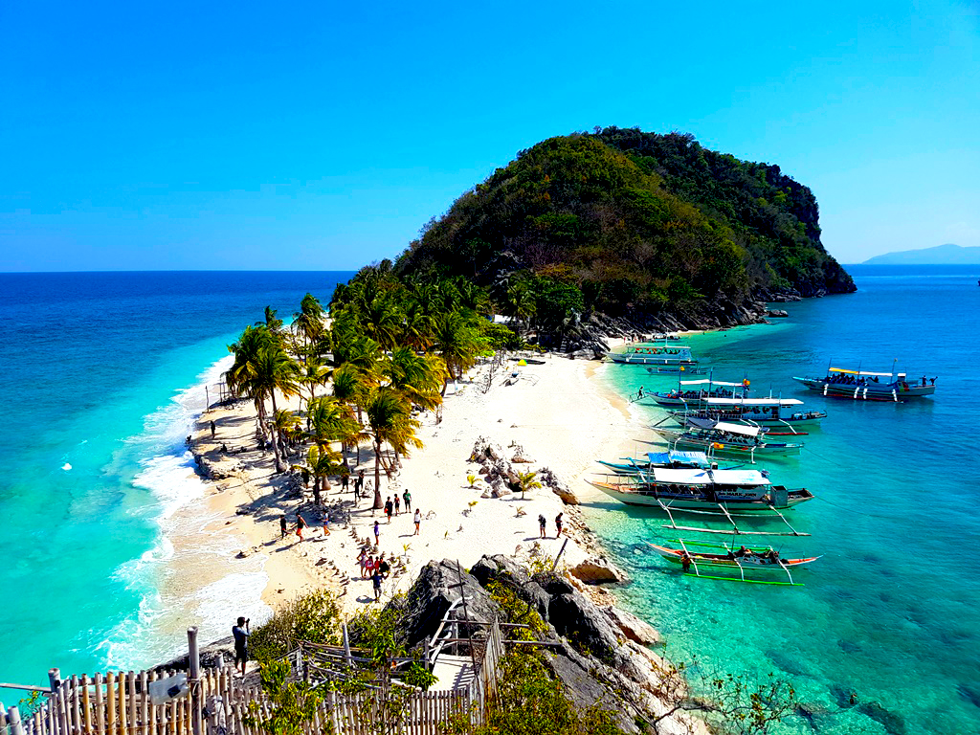
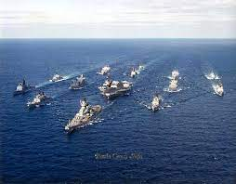
- Hạm đội: là một đội hình quân sự gồm nhiều tàu chiến và là đội hình lớn nhất của hải quân.
- Ma-tan: Một đảo thuộc quần đảo Phi-líp-pin ngày nay.

Slide 16
Hướng dẫn đọc toàn bài:
Đọc diễn cảm toàn bài với giọng đọc rõ ràng, chậm rãi, cảm hứng ca ngợi Ma-gien-lăng và đoàn thám hiểm.
Luyện đọc nhóm đôi

Slide 17
Hơn một nghìn ngày vòng quanh trái đất
Ngày 20 tháng 9 năm 1519, từ cửa biển Xê-vi-la nước Tây Ban Nha, có năm chiếc thuyền lớn giong buồm ra khơi. Đó là hạm đội do Ma-gien-lăng chỉ huy, với nhiệm vụ khám phá con đường trên biển dẫn đến những vùng đất mới.
Vượt Đại Tây Dương, Ma-gien-lăng cho đoàn thuyền đi dọc theo bờ biển Nam Mĩ. Tới gần mỏm cực nam thì phát hiện một eo biển dẫn tới một đại dương mênh mông. Thấy sóng yên biển lặng, Ma-gien-lăng đặt tên cho đại dương mới tìm được là Thái Bình Dương.
Thái Bình Dương bát ngát, đi mãi chẳng thấy bờ. Thức ăn cạn, nước ngọt hết sạch. Thủy thủ phải uống nước tiểu, ninh nhừ giày và thắt lưng da để ăn. Mỗi ngày có vài ba người chết phải ném xác xuống biển. May sao, gặp một hòn đảo nhỏ, được tiếp tế thức ăn và nước ngọt. Đoàn thám hiểm ổn định được tinh thần.
Đoạn đường từ đó có nhiều đảo hơn. Không phải lo thiếu thức ăn, nước uống nhưng lại nảy sinh những khó khăn mới. Trong một trận giao tranh với dân đảo Ma-tan, Ma-gien-lăng đã bỏ mình, không kịp nhìn thấy kết quả công việc mình làm.
Những thủy thủ còn lại tiếp tục vượt Ấn Độ Dương tìm đường trở về châu Âu. Ngày 8 tháng 9 năm 1522, đoàn thám hiểm chỉ còn một chiếc thuyền với mười tám thủy thủ sống sót cập bờ biển Tây Ban Nha.
Chuyến đi đầu tiên vòng quanh thế giới của Ma-gien-lăng kéo dài 1083 ngày, mất bốn chiếc thuyền lớn với gần hai trăm người bỏ mạng dọc đường. Nhưng đoàn thám hiểm đã hoàn thành sứ mạng, khẳng định trái đất hình cầu, phát hiện Thái Bình Dương và nhiều vùng đất mới.
Theo TRẦN DIỆU TẦN và ĐỖ THÁI

Slide 18
Hướng dẫn đọc toàn bài:
Đọc diễn cảm toàn bài với giọng đọc rõ ràng, chậm rãi, cảm hứng ca ngợi Ma-gien-lăng và đoàn thám hiểm.
GV đọc toàn bài.

Slide 19
Tìm hiểu bài

Slide 20
1. Ma-gien-lăng thực hiện cuộc thám hiểm với mục đích gì?
- Ma-gien-lăng thực hiện cuộc thám hiểm với mục đích khám phá con đường trên biển dẫn đến những vùng đất mới.
* Đi dọc theo bờ biển Nam Mỹ, đoàn thám hiểm phát hiện ra điều gì?
- Đoàn thám hiểm phát hiện ra một eo biển dẫn tới một đại dương mênh mông.

Slide 21
2. Đoàn thám hiểm đã gặp những khó khăn gì dọc đường?
- Thức ăn cạn, nước ngọt hết sạch. Thuỷ thủ phải uống nước tiểu, ninh nhừ giày và thắt lưng da để ăn. Mỗi ngày có vài ba người chết phải ném xác xuống biển.
- Trong một trận giao tranh với dân đảo Ma-tan, Ma-gien-lăng đã bỏ mình.
* Những khó khăn đó đã gây nên những thiệt hại như thế nào?
- Đoàn thám hiểm có 5 chiếc thuyền thì bị mất 4 chiếc thuyền lớn, gần 200 người bỏ mạng dọc đường, chỉ huy Ma-gien-lăng bỏ mình khi giao chiến với dân đảo Ma-tan. Cuối cùng chỉ còn 1 chiếc thuyền và 18 thủy thủ sống sót trở về Tây ban Nha.

Slide 22
3. Hạm đội của Ma-gien-lăng đã đi theo hành trình nào? Chọn ý đúng:
a. Châu Âu - Đại Tây Dương- châu Mĩ – châu Âu
b. Châu Âu - Đại Tây Dương - Thái Bình Dương - châu Á - châu Âu
c. Châu Âu - Đại Tây Dương - Châu Mĩ - Thái Bình Dương - châu Á - Ấn Độ Dương - châu Âu

Slide 23
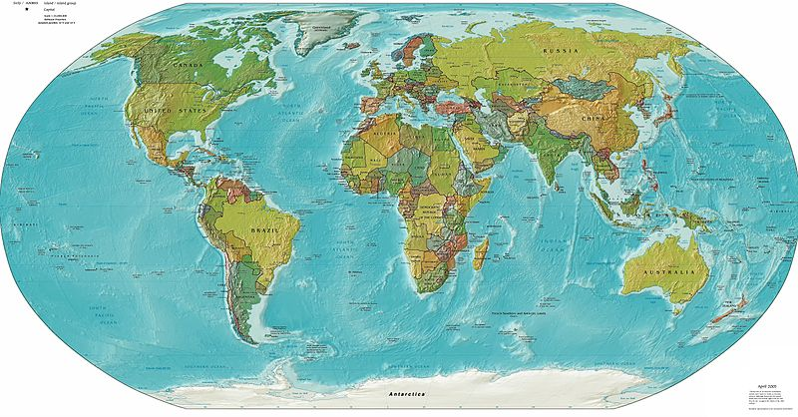
CUỘC HÀNH TRÌNH CỦA HẠM ĐỘI MA-GEN-LĂNG
BĂC
MỸ
CHÂU ÂU
ĐẠI
TÂY
DƯƠNG
CHÂU Á
THÁI
BÌNH
DƯƠNGss
THÁI
BÌNH
DƯƠNG
ẤN
ĐỘ
DƯƠNG
CHÂU
PHI
NAM
MỸ

Slide 24
4. Đoàn thám hiểm của đã đạt những kết quả gì?
- Đoàn thám hiểm đã hoàn thành sứ mạng khẳng định trái đất hình cầu, phát hiện ra Thái Bình Dương và nhiều vùng đất mới.
5. Câu chuyện giúp em hiểu những gì về các nhà thám hiểm?
- Những nhà thám hiểm rất dũng cảm, dám vượt qua mọi khó khăn để đạt được mục đích đặt ra.
- Những nhà thám hiểm là những người ham hiểu biết, ham khám phá những cái mới lạ, bí ẩn.

Slide 25

Họ rất dũng cảm, kiên trì, ham hiểu biết, thích khám phá cái mới, có những thành tựu mang ý nghĩa lớn cho con người.
5) Câu chuyện cho em hiểu các nhà thám hiểm có những đức tính gì?

Slide 26
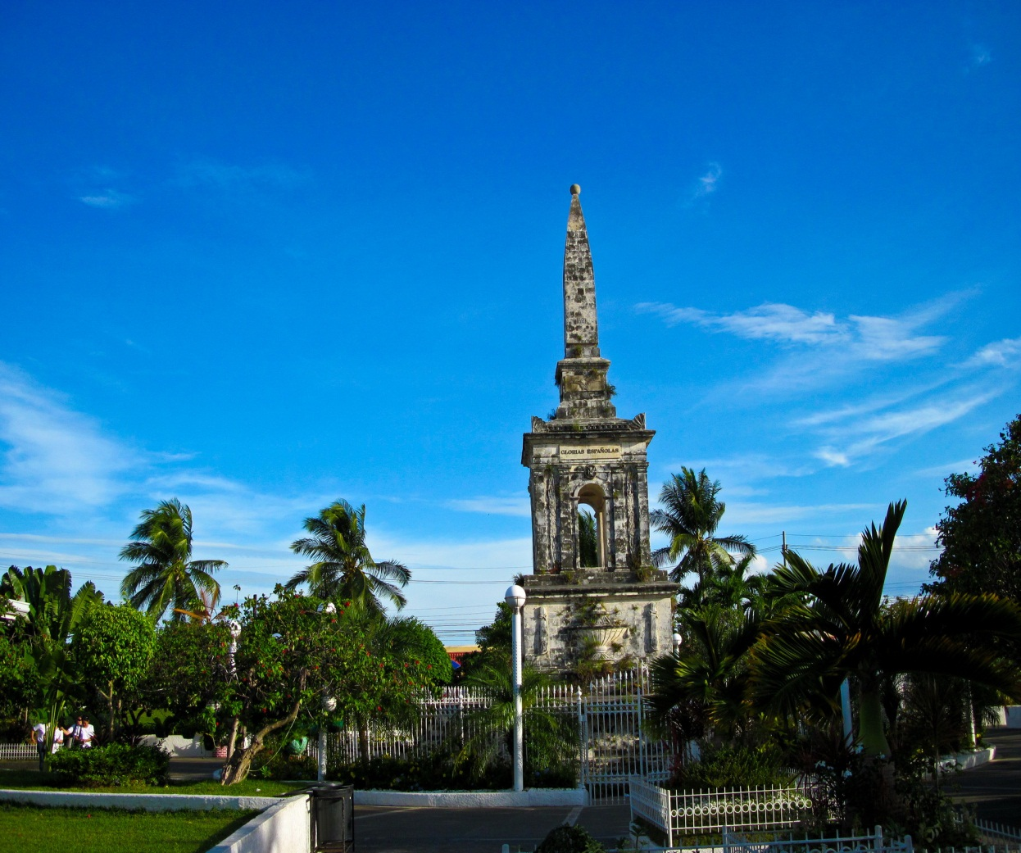
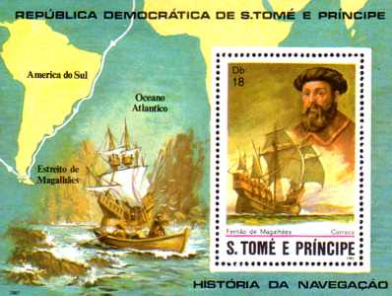
“Không có con đường nào có thể tìm ra dễ dàng, nhiều khi phải có sự hi sinh”… Khám phá con đường xuyên Thái Bình Dương của Ma-gien-lăng đáng khâm phục. Nhiều tượng đài, sử sách đã ghi công của ông.

Slide 27
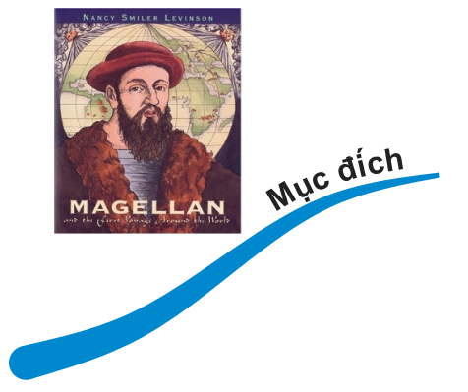
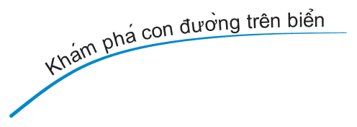
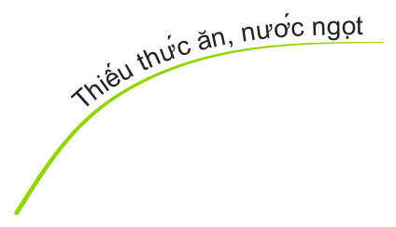
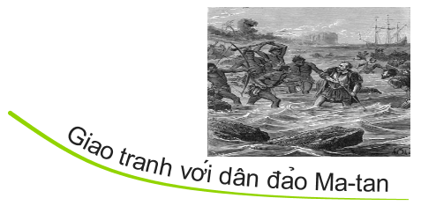
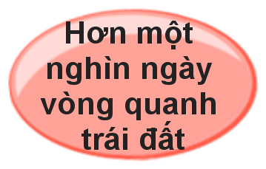

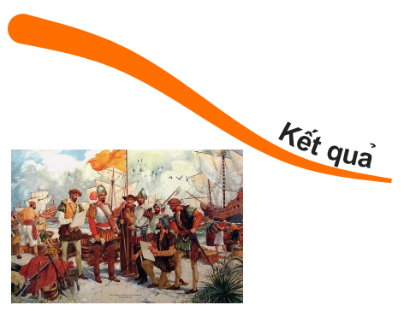

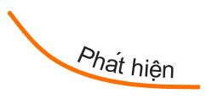



Slide 28
Nội dung:
Bài văn ca ngợi Ma - gien - lăng và đoàn thám hiểm đã dũng cảm vượt qua bao khó khăn, hi sinh, mất mát để hoàn thành sứ mạng lịch sử, khẳng định trái đất hình cầu, phát hiện Thái Bình Dương và những vùng đất mới.

Slide 29

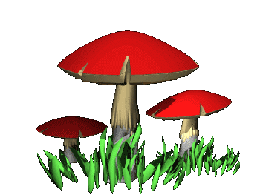
Tranh ảnh , các bài báo về các nhà thám hiểm vĩ đại.

Slide 30
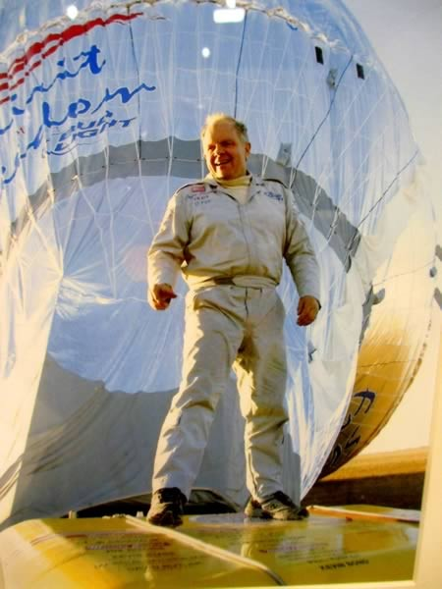
James Stephen Fossett sinh 1944 là một triệu phú người Mỹ. Ông đã lập nhiều kỷ lục thế giới với các phương tiện như khinh khí cầu, máy bay, tàu lượn. Liên đoàn Hàng không quốc tế (FAI) từng chứng nhận ông lập 93 kỷ lục, Hội đồng thuyền buồm thế giới công nhận ông phá 23 kỷ lục. Ông từng bơi qua eo biển Manche giữa Pháp và Anh, leo hơn 400 ngọn núi - bao gồm đỉnh Matterhorn ở Thụy Sĩ và ngọn Kilimanjaro ở Tanzania.

Slide 31
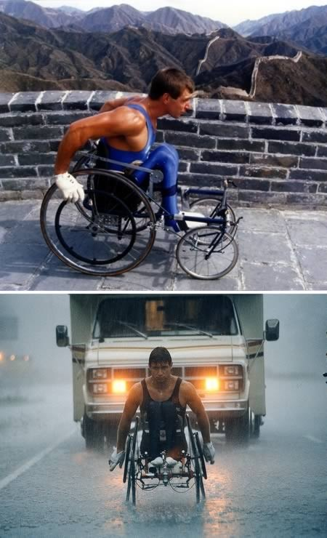
Richard Hansen đi vòng quanh thế giới trên xe lăn. Hansen bắt đầu hành trình từ ngày 21/3/1985 tại Oakridge Mall ở Vancouver. Sau 26 tháng và vượt quãng đường 40.000 km qua 34 quốc gia ở 4 châu lục, Hansen trở về Canada ngày 22/5/1987. Vận động viên người Canada cũng quyên số tiền 26 triệu USD cho việc nghiên cứu căn bệnh tổn thương cột sống. Sau đó anh được tuyên dương là anh hùng quốc tế.

Slide 32
Luyện đọc diễn cảm

Slide 33

Thái Bình Dương bát ngát, đi mãi chẳng thấy bờ. Thức ăn cạn, nước ngọt hết sạch. Thủy thủ phải uống nước tiểu, ninh nhừ giày và thắt lưng da để ăn. Mỗi ngày có vài ba người chết phải ném xác xuống biển. May sao, gặp một hòn đảo nhỏ, được tiếp tế thức ăn và nước ngọt, đoàn thám hiểm ổn định được tinh thần.
Luyện đọc nhóm đôi

Slide 34

HOẠT ĐỘNG LUYỆN TẬP:
Em có ước mơ sau này sẽ làm nghề gì?
Để những ước mơ trên trở thành hiện thực thì em cần phải làm gì?

Slide 35
Hoạt động vận dụng:
Hãy tự tin vào bản thân của mình, dũng cảm vượt qua khó khăn, tích cực, chăm chỉ học tập, ham học hỏi, tìm tòi, khám phá để nâng cao tầm hiểu biết của mình và mang lại những thành tựu, lợi ích cho bản thân, gia đình và xã hội.
- Tìm hiểu thêm thông tin về các nhà thám hiểm vĩ đại.

Slide 36




CHÚC CÁC EM:
CHĂM NGOAN, HỌC TỐT!
CHÀO TẠM BIỆT
CÁC EM!

